Slide 1
Django
Realizando um CRUD – Update e delete

Slide 2
Django
Realizando um CRUD – Update

Slide 3
Definição
Muitas vezes quando cadastramos os dados eles podem necessitar serem alterados.
Imaginemos que cadastramos um cliente e necessitamos atualizar seu telefone ou seu endereço...
Então é necessário a possibilidade de fazermos um update, ou seja atualizar os dados...

Slide 4
Criando a nossa view
Para esse caso específico nossa view vai ser muito parecida com a de cadastro, porém ela irá receber além da request, um atributo PK.
Esse PK será o ID da transação que queremos atualizar, dessa maneira quando formos renderizar o form, já vamos preenche-lo com os dados do registro que o usuário deseja atualizar.
Vamos acessar o views.py e adicionar a função abaixo:

Slide 5
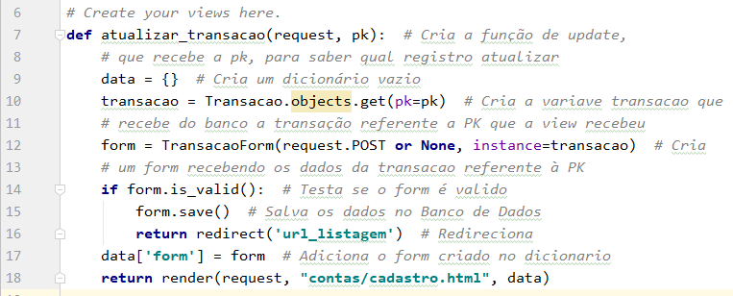
Criando a nossa view

Slide 6
Criando a URL com passagem de parâmetros
Será necessária a criação de uma URL um pouco diferente das que estávamos vendo, nesse caso a URL deverá passar um dado para view que ela chamar, esse dado será o ID da transação, que é a nossa PK.
A view recebendo essa informação poderá abrir um formulário com essa transação em questão, para então possamos atualizar suas informações.
Para isso vamos acessar o arquivo urls.py e adicionar a url update

Slide 7
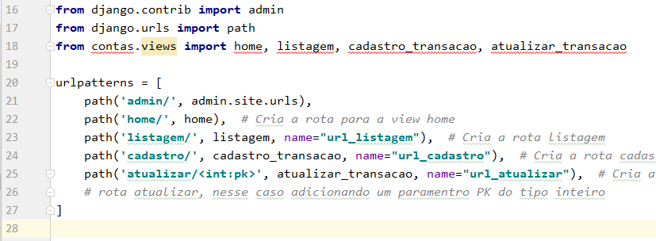
Criando a URL com passagem de parâmetros

Slide 8
Criando o botão editar
Agora já está tudo funcionando, falta apenas criar um botão para requisitar a URL passando a PK, para então a URL chamar a view enviando a PK, e por sua parte a view renderizar um form preenchido com o registro da transação escolhida pelo usuário.
Para isso vamos editar o arquivo listagem.html, pois é nele que visualizamos as transações, então adicionaremos um botão de “Editar”.
Veja as alterações no exemplo abaixo...

Slide 9
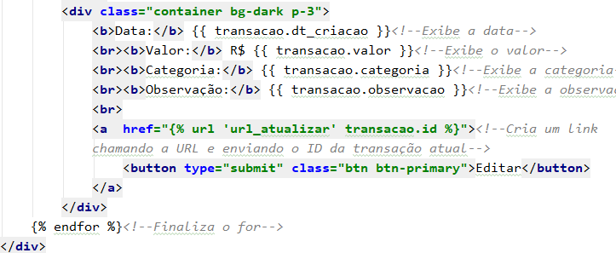
Criando o botão editar

Slide 10
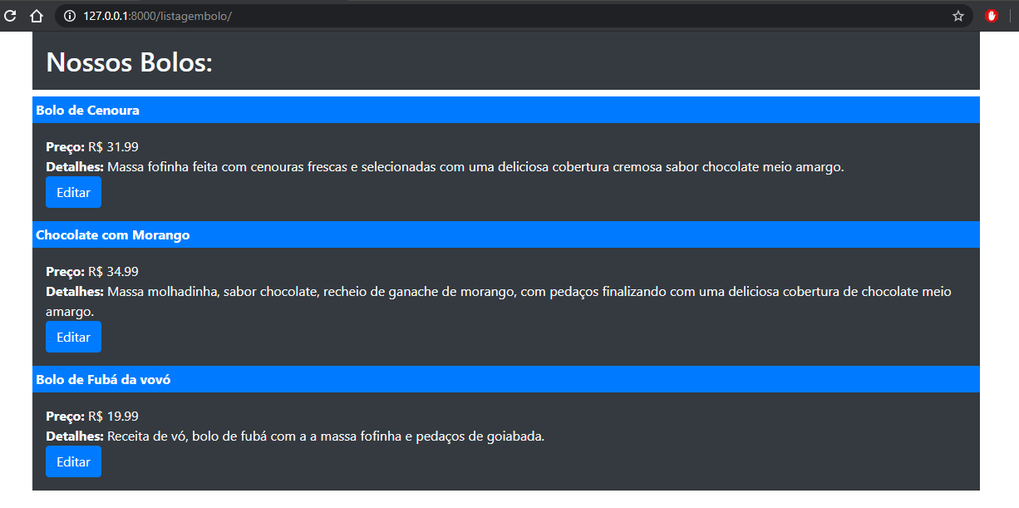

Desafio Confeitaria – Parte 6
Abra o projeto DesafioConfeitaria, e o atualize para que o recurso Editar esteja funcionado, permitindo atualizar os dados de um Bolo.

Slide 11
Django
Realizando um CRUD – Delete

Slide 12
Definição
Um recurso que muitas vezes pode ser útil, é o recurso de excluir.
Muitas vezes possuímos um registro no banco que não tem mais utilidade, e por isso um recurso que permite apagar esse registro vai se tornar necessário.

Slide 13
Criando a view
Essa view deve receber a PK através da URL que a chama, então deve encontrar a transação referente a PK recebida e a deletar do banco, por ultimo redirecionar para tela de listagem.
Vamos acessar o views.py e inserir a função abaixo:

Slide 14
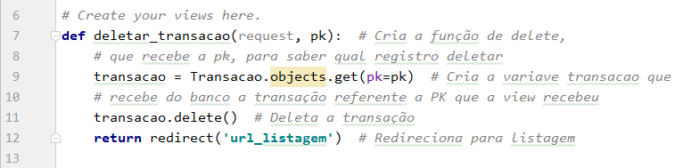
Criando a view

Slide 15
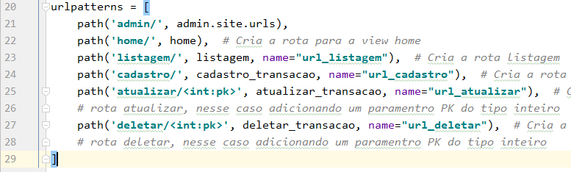
Criando a URL
Vamos agora acessar o urls.py para adicionarmos a URL responsável por chamar a view que acabamos de criar, ela vai ser idêntica a URL de atualizar...

Slide 16
Criando o botão de deletar
Agora já está tudo funcionando, falta apenas criar um botão para requisitar a URL passando a PK, para então a URL chamar a view enviando a PK, e por sua parte a view deletar o registro da transação escolhida pelo usuário.
Para isso vamos editar o arquivo listagem.html, pois é nele que visualizamos as transações, então adicionaremos um botão de “Deletar”.
Veja as alterações no exemplo abaixo...

Slide 17
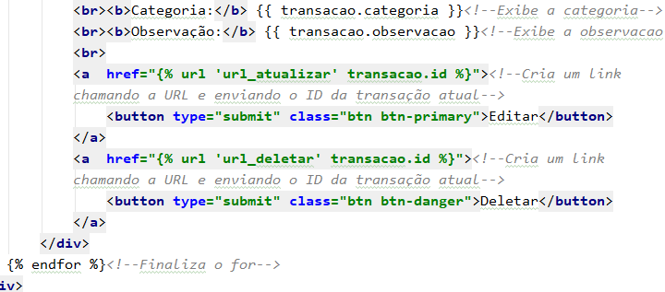
Criando o botão de deletar

Slide 18
Detalhes finais
Para finalizar nosso projeto vamos fazer com que ele abra automaticamente na tela listagem.
Para isso vamos alterar no urls.py o caminho da página listagem deixando ele vazio.
Desta maneira, ao abrir o http://127.0.0.1:8000/, já será carregada automaticamente a página de listagem.

Slide 19
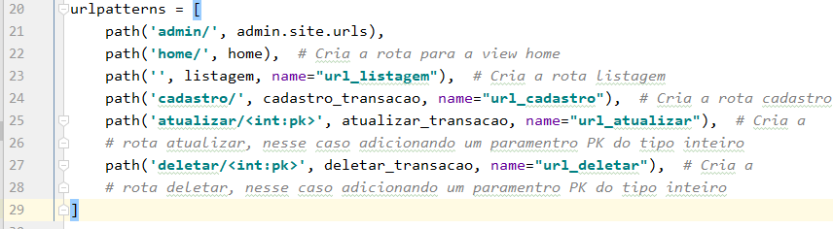
Detalhes finais

Slide 20
Botão de nova transação
Agora que estamos acessando automaticamente a página de listagem, para não termos que digitar na barra de endereço a URL de cadastro, vamos criar um botão que nos leve até a página de cadastro.
Acesse a listagem.htm e faça as alterações abaixo:

Slide 21
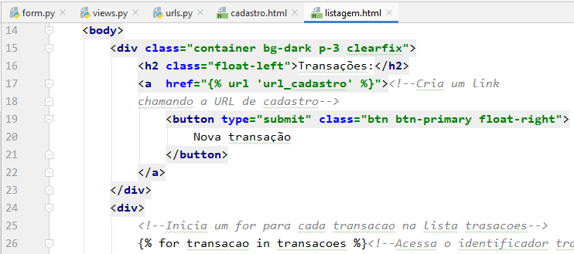
Botão de nova transação

Slide 22
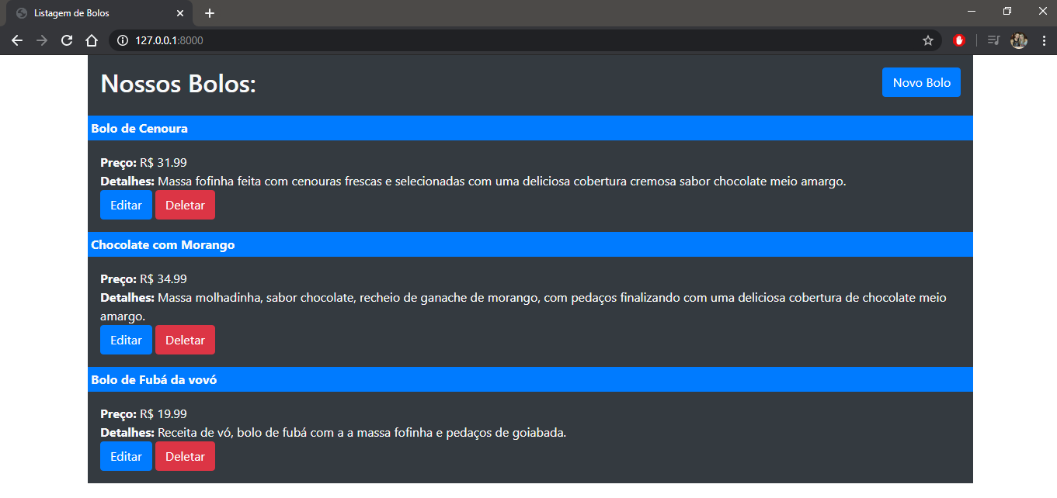
Desafio Confeitaria – Parte 7
Abra o projeto DesafioConfeitaria, atualize o projeto com o botão Deletar, e também o botão Novo Bolo. Além de fazer com que a pagina listagembolo abra automaticamente.

